Slide 1


中国科学院软件研究所
计算机科学国家重点实验室2019级新生交流会
报告：占浩澜
导师：詹乃军 研究员
2019.9.8

Slide 2

目录
研究方向及内容
研究生学习&生活建议

Slide 3
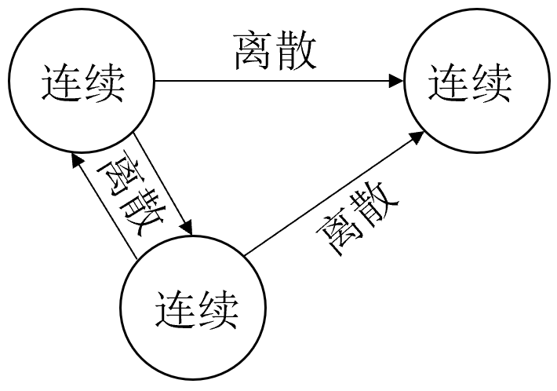
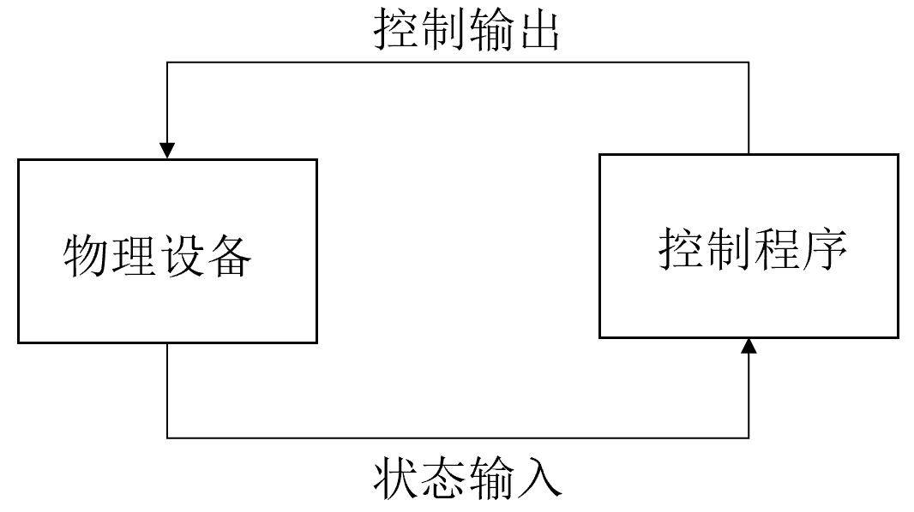
研究背景及意义
混成系统（Hybrid Systems）是一种同时包含动态物理演化又包含离散动态控制迁移的复杂系统。在万物互联时代的今天，由计算机控制程序和物理设备之间进行交互，进而形成的嵌入式系统（Embedded Systems）已经是一种广泛存在的典型的混成系统。
图1: 嵌入式系统的混成行为

Slide 4
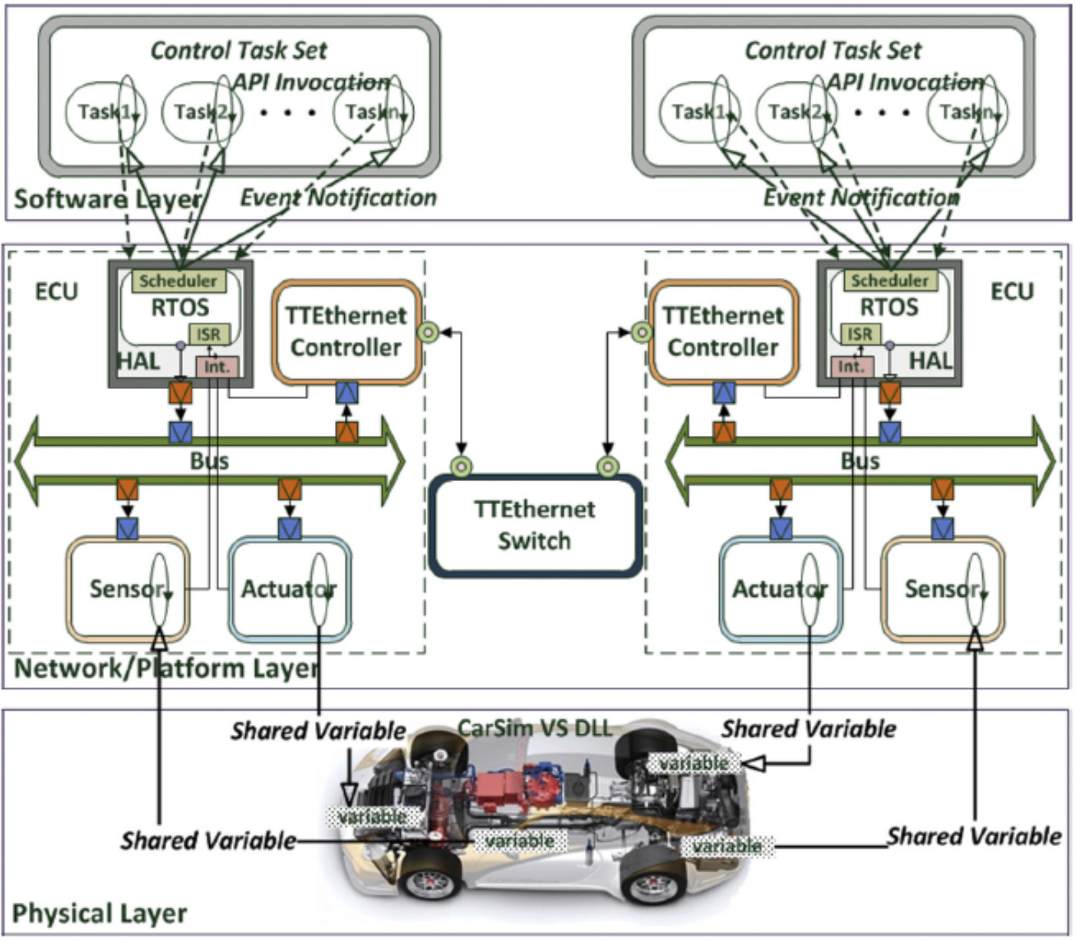
研究背景及意义
嵌入式系统设计包含的三个方面：
硬件平台（Hardware platform）
软件行为（Software behavior）
物理环境（Physical environment）
缺乏能够同时对这个三个方面进行建模的工具。
图4: 汽车控制系统实例

Slide 5
课题主要内容和研究目标
当前研究所面临的问题：
AADL无法对连续的动态行为进行建模，同时缺乏可用的仿真工具。
Simulink/Stateflow无法对系统的体系结构进行建模。
需要一种协同建模和仿真的工具，能够对嵌入式系统的三个方面进行统一建模和仿真分析。
需要联合AADL和Simulink/Stateflow来进行协同建模和仿真

Slide 6
已有科研成果
已发表论文：
Haolan Zhan, Qianqian Lin, Shuling Wang, Jean-Pierre Talpin and Xiong Xu, Naijun Zhan:
Unified Graphical Co-Modelling of Cyber-Physical Systems using AADL and Simulink/Stateflow. To appear in Proc. of 7th International Symposium on Unifying Theories of Programming(UTP 2019). (Invited Paper)

Slide 7
研究生学习&生活建议
自我认知 -> 目标确定 -> 提早规划
硕士、直博
工作、出国、硕转博、创业
读博 ？Or 工作 ？
不如都先试试看
。
通过实习来判断自己适不适合工作；
科研的话可以提前接触组内的活动，看看是否易于上手。
工业界很赚钱、学术圈很开眼界，都是不同的方向，各有各的风景。

Slide 8
研究生学习&生活建议
沟通非常重要
选课不清楚 （问师兄师姐）
科研没方法 （调研，提炼，讨论）
没有idea （请教老师和师兄师姐）
实验结果不理想 （炼就大心脏）
研究兴趣和导师不一致

Slide 9
研究生学习&生活建议
劳逸结合 关注心理健康
日常运动健身、假期出游（雁栖湖周边）
健身房、游泳馆、各种兴趣协会（篮球、羽毛球、游泳、乐团、舞蹈）
和朋友谈心

Slide 10
祝大家研究生生活愉快！谢谢！

